Slide 1
এই স্লাইডটি সম্মানিত শিক্ষকবৃন্দের জন্য।
তাই স্লাইডটি হাইড করে রাখা হয়েছে।
এই পাঠটি শ্রেণিকক্ষে উপস্থাপনের জন্য প্রয়োজনীয় পরামর্শ প্রতিটি
স্লাইডের নিচে অর্থাৎ Slide Note এ সংযোজন করা হয়েছে
যাতে শ্রেণিকার্যক্রম শিক্ষার্থীদের সক্রিয় অংশগ্রহণে পাঠটি শিক্ষার্থীকেন্দ্রিক
হয়। আশা করি সম্মানিত শিক্ষকগণ পাঠটি উপস্থাপনের পূর্বে উল্লেখিত
Note দেখে নেবেন এবং F5 চেপে উপস্থাপন শুরু করতে পারেন।

Slide 2
Notes:
শ্রেণি কার্যক্রমের শুরুতে আজকের পাঠে শিক্ষার্থীদের স্বাগত জানানোর উদ্দেশ্যে স্লাইডটি ব্যবহার করা হয়েছে। তবে বিষয়শিক্ষক ইচ্ছে করলে ছবিটি বাদ দিতে পারেন ।

Slide 3
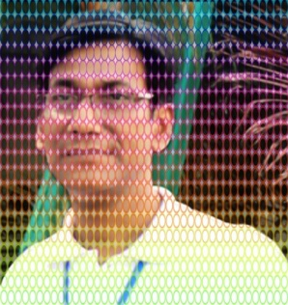
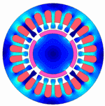
এ,কে,এম,আই,খায়রুল আলম
সিনিয়র সহকারি শিক্ষক
নিউ মডেল বহমুখী উচ্চ বিদ্যালয়
শুক্রাবাদ, ঢাকা – ১২০৭
পদার্থবিজ্ঞান
দশম শ্রেণি
দশম অধ্যায়
স্থির তড়িৎ

Slide 4
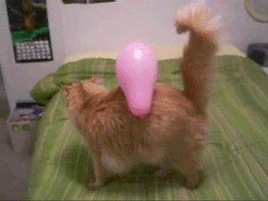
নিচের দৃশ্যে কী ঘটছে?
Notes:
এই স্লাইডে উল্লেখিত ঘটনা দেখিয়ে ও প্রশ্নোত্তরের মাধ্যমে শিক্ষার্থীদের মনোযোগ আকর্ষণ করে আজকের পাঠের মানসিক পরিবেশ তৈরির চেষ্টা করা হয়েছে। বিষয়শিক্ষক ইচ্ছে করলে স্লাইডে উল্লেখিত প্রশ্নগুলো মুছে দিয়ে নিজের মত প্রশ্ন করতে পারেন। তবে বিষয় শিক্ষক ভিন্ন উপায়েও এ কাজটি করতে পারেন।

Slide 5
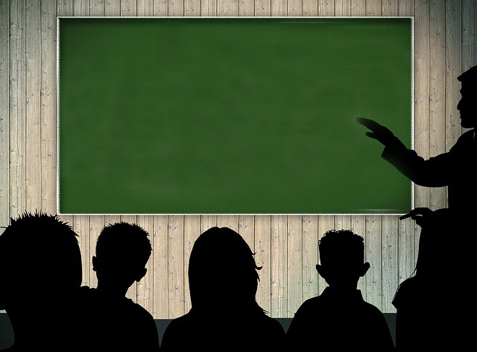
স্থিরতড়িৎ
Notes:
।

Slide 6
শিখনফল
এ পাঠ শেষে শিক্ষার্থীরা…
আধান সৃষ্টির মৌলিক কারণ ব্যাখ্যা করতে পারবে।
ঘর্ষণ ও আবেশ প্রক্রিয়ায় আধান সৃষ্টি ব্যাখ্যা করতে পারবে।
তড়িৎবীক্ষণ যন্ত্রের সাহায্যে আধান সনাক্ত করতে পারবে।
Notes:
এই পাঠ শেষে অর্জিতব্য শিখনফলকে সামনে রেখে পাঠকে ধারাবাহিকভাবে পরিচালনার উদ্দেশ্যে এই স্লাইডটি রাখা হয়েছে।

Slide 7
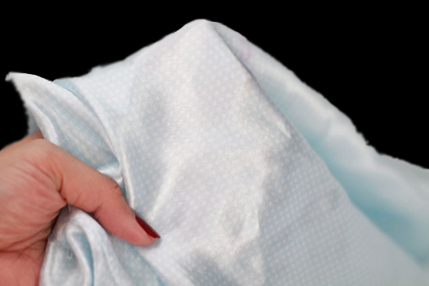
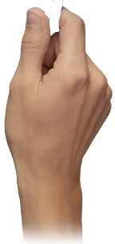
আমরা একটি পরীক্ষা করি
এখানে কী ঘটছে?
কেন ঘটছে?
সিল্ক কাপড়
কাঁচ দণ্ড
ঘটনাটির কারণ বিশ্লেষণ
+
-
-
+
+
-
-
+
+
শোলার বল
+
-
-
+
+
+
-
+
+
Notes:
আজকের পাঠের প্রথম শিখনফল অর্জনের উদ্দেশ্যে এই স্লাইডটি প্রদর্শন করা হয়েছে। এখানে শিক্ষর্থীর সক্রিয় অংশগ্রহণ নিশ্চিত করতে একজন শিক্ষার্থীকে ডেকে স্লাইডে উল্লেখিত কাজটি করাতে পারেন । সম্ভব না হলে স্লাইডে উল্লখিত বিষয় উপস্থাপন করতে পারেন। তবে শিক্ষক ইচ্ছে করলে শ্রেণিতে উপস্থাপনের সময় স্লাইডে উল্লেখিত প্রশ্নগুলো মুছে দিয়ে আপনার নিজের মতো করে প্রশ্ন করতে পারেন অথবা অন্য কোন যুক্তিযুক্ত উপায়েও এ কাজটি করতে পারেন।

Slide 8
বস্তুটি ঋণাত্মক আধানে আহিত হয়েছে
-
+
-
-
+
-
+
+
-
+
+
-
-
+
-
+
+
+
-
-
Notes:
আজকের পাঠের প্রথম শিখনফল অর্জনের উদ্দেশ্যে এই স্লাইডটি প্রদর্শন করা হয়েছে। এখানে শিক্ষর্থীর সক্রিয় অংশগ্রহণ নিশ্চিত করতে একজন শিক্ষার্থীকে ডেকে স্লাইডে উল্লেখিত কাজটি করাতে পারেন । সম্ভব না হলে স্লাইডে উল্লখিত বিষয় উপস্থাপন করতে পারেন। তবে শিক্ষক ইচ্ছে করলে শ্রেণিতে উপস্থাপনের সময় স্লাইডে উল্লেখিত প্রশ্নগুলো মুছে দিয়ে আপনার নিজের মতো করে প্রশ্ন করতে পারেন অথবা অন্য কোন যুক্তিযুক্ত উপায়েও এ কাজটি করতে পারেন।

Slide 9
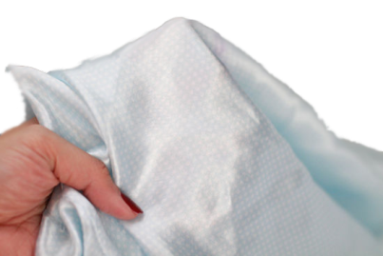
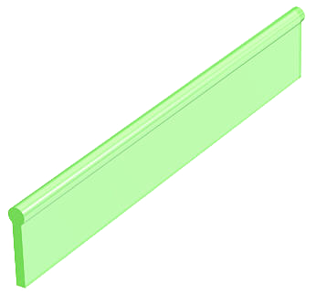
সিল্ক কাপড়ে ধনাত্মক আধান
বস্তুটি ধনাত্মক আধানে আহিত হয়েছে
-
+
-
+
-
+
-
+
সিল্ক কাপড়
প্লাস্টিক দণ্ড
প্লাস্টিক দণ্ডে ঋণাত্মক আধান
Notes:
আজকের পাঠের দ্বিতীয় শিখনফল অর্জনের উদ্দেশ্যে এই স্লাইডটি প্রদর্শন করা হয়েছে। এখানে শিক্ষর্থীর সক্রিয় অংশগ্রহণ নিশ্চিত করতে একজন শিক্ষার্থীকে ডেকে স্লাইডে উল্লেখিত কাজটি করাতে পারেন । সম্ভব না হলে স্লাইডে উল্লখিত বিষয় উপস্থাপন করতে পারেন। তবে শিক্ষক ইচ্ছে করলে শ্রেণিতে উপস্থাপনের সময় স্লাইডে উল্লেখিত প্রশ্নগুলো মুছে দিয়ে আপনার নিজের মতো করে প্রশ্ন করতে পারেন অথবা অন্য কোন যুক্তিযুক্ত উপায়েও এ কাজটি করতে পারেন।

Slide 10
জোড়ায় কাজ
পরমাণুর গঠনের ভিত্তিতে কোনো বস্তুর আহিত হওয়ার ঘটনা ব্যাখ্যা কর।
Notes:
শিক্ষার্থীদের জ্ঞান ও অনুধাবন দক্ষতা পরিমাপের জন্য এ ধরনের একক কাজ দিতে পারেন

Slide 11
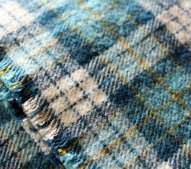
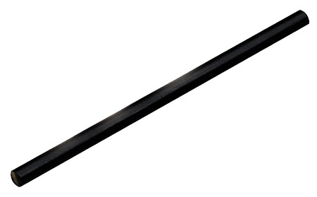
+
তড়িৎবীক্ষণ যন্ত্রের সাহায্যে আধানের উপস্থিতি এবং প্রকৃতি নির্ণয়
+
+
+
ফ্লানেল কাপড়
ইবোনাইট দণ্ড
Notes:
আজকের পাঠের তৃতীয় শিখনফল অর্জনের উদ্দেশ্যে এই স্লাইডটি প্রদর্শন করা হয়েছে। এখানে শিক্ষর্থীর সক্রিয় অংশগ্রহণ নিশ্চিত করতে একজন শিক্ষার্থীকে ডেকে স্লাইডে উল্লেখিত কাজটি করাতে পারেন । সম্ভব না হলে স্লাইডে উল্লখিত বিষয় উপস্থাপন করতে পারেন। তবে শিক্ষক ইচ্ছে করলে শ্রেণিতে উপস্থাপনের সময় স্লাইডে উল্লেখিত প্রশ্নগুলো মুছে দিয়ে আপনার নিজের মতো করে প্রশ্ন করতে পারেন অথবা অন্য কোন যুক্তিযুক্ত উপায়েও এ কাজটি করতে পারেন।

Slide 12
এবার একটি ভিডিও দেখি
Notes:
আজকের পাঠের চতুর্থ শিখনফল অর্জনের উদ্দেশ্যে এই স্লাইডটি প্রদর্শন করা হয়েছে। এখানে শিক্ষর্থীর সক্রিয় অংশগ্রহণ নিশ্চিত করতে একজন শিক্ষার্থীকে ডেকে স্লাইডে উল্লেখিত কাজটি করাতে পারেন । সম্ভব না হলে স্লাইডে উল্লখিত বিষয় উপস্থাপন করতে পারেন। তবে শিক্ষক ইচ্ছে করলে শ্রেণিতে উপস্থাপনের সময় স্লাইডে উল্লেখিত প্রশ্নগুলো মুছে দিয়ে আপনার নিজের মতো করে প্রশ্ন করতে পারেন অথবা অন্য কোন যুক্তিযুক্ত উপায়েও এ কাজটি করতে পারেন।

Slide 13
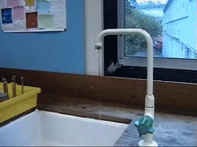
দলগত কাজ
উপরে প্রদর্শিত ঘটনাটি ব্যাখ্যা কর।
Notes:
আজকের পাঠের শিখনফল অর্জিত হলো কি-না তা যাচাই করার উদ্দেশ্যে এই স্লাইডটিতে দলগত কাজের ব্যবস্থা করা হয়েছে। তবে বিষয় শিক্ষক অন্য কোন যুক্তিযুক্ত উপায়েও এ কাজটি করতে পারেন।

Slide 14
মূল্যায়ন
১। ফ্লানেলকে ইবোনাইট দ্বারা ঘষলে ইবোনাইট ঋণাত্মক
আধানগ্রস্থ হয় কেন?
২। তড়িৎ আবেশ প্রক্রিয়া কী?
Notes:
সামগ্রিকভাবে পাঠটি মূল্যায়ন করার উদ্দেশ্যে স্লাইডে প্রদর্শিত মৌখিক প্রশ্ন ও বহুনির্বাচনী প্রশ্নের ব্যবস্থা করা যেতে পারে।

Slide 15
বাড়ির কাজ
তড়িৎবীক্ষণ যন্ত্রের সাহায্যে ঋণাত্মক আধান সনাক্ত
করার কৌশল বর্ণনা কর।
Notes:
আজকের পাঠের অর্জিত শিখন দ্বারা শিক্ষার্থীরা যেন তাদের নিজ নিজ সৃজনশীল প্রতিভার বিকাশ ঘটাতে পারে সে উদ্দেশ্যে এধরনের কাজ দেয়া যেতে পারে। তবে বিষয় শিক্ষক ইচ্ছে করলে অন্য যে কোনো যুক্তিযুক্ত উপায় অবলম্বন করতে পারেন।

Slide 17
কৃতজ্ঞতা স্বীকার
শিক্ষা মন্ত্রণালয়, মাউশি, এনসিটিবি ও এটুআই-এর সংশ্লিষ্ট কর্মকর্তাবৃন্দ
এবং কন্টেন্ট সম্পাদক হিসেবে যাঁদের নির্দেশনা, পরামর্শ ও তত্ত্বাবধানে এই মডেল কন্টেন্ট সমৃদ্ধ হয়েছে তারা হলেন-
জনাব মোঃ সামসুদ্দিন আহমেদ, প্রভাষক, টিটিসি, কুমিল্লা
জনাব মোঃ খাদিজা ইয়াসমিন, সহকারি অধ্যাপক, টিটিসি, ঢাকা
জনাব জি,এম রাকিবুল ইসলাম, প্রভাষক, টিটিসি, রংপুর

